Slide 1







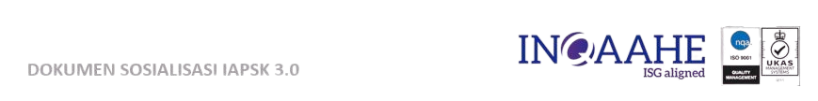
DKPS
Data Kinerja Program Studi
Instrumen Akreditasi Program Studi 3.0
LEMBAGA AKREDITASI MANDIRI KEPENDIDIKAN
2025

Slide 2
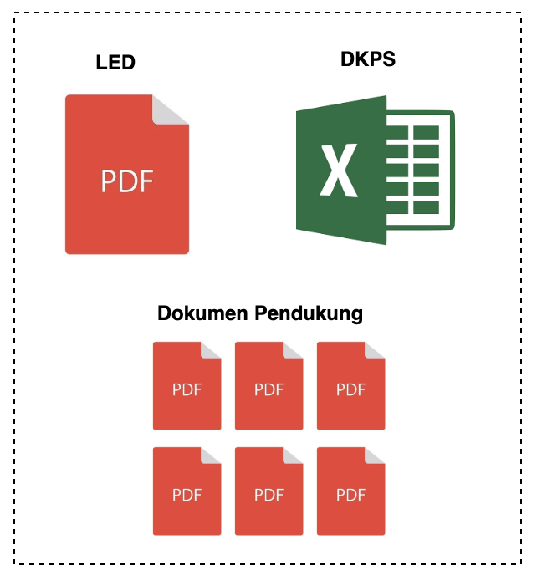
DOKUMEN AJUAN AKREDITASI
LED (Laporan Evaluasi Diri)
DKPS (Data Kinerja Program Studi)
Dokumen Pendukung lain:
Surat pengantar dari pimpinan PT
Surat pernyataan kebenaran data
Surat tugas tim taskforce
SK ijin pembukaan/operasional Program Studi (PS)
SK dan Sertifikat akreditasi terakhir
Surat rekomendasi dari lembaga pembina untuk PS yang tidak terakreditasi atau terlambat dalam pengajuan.

Slide 3
DKPS
Diisi oleh UPPS/PS pada file Excel sesuai template yang telah ditetapkan (template DKPS).
Berisi data capaian kinerja UPPS (Unit Pengelola Program Studi) dan PS yang diakreditasi.
DKPS =
Bersumber dari data PD Dikti dan sumber resmi lain yang dapat dipertanggungjawabkan.
Data Kinerja Program Studi
Data yang diisikan sesuai TS yang ditetapkan saat pengajuan

Slide 4
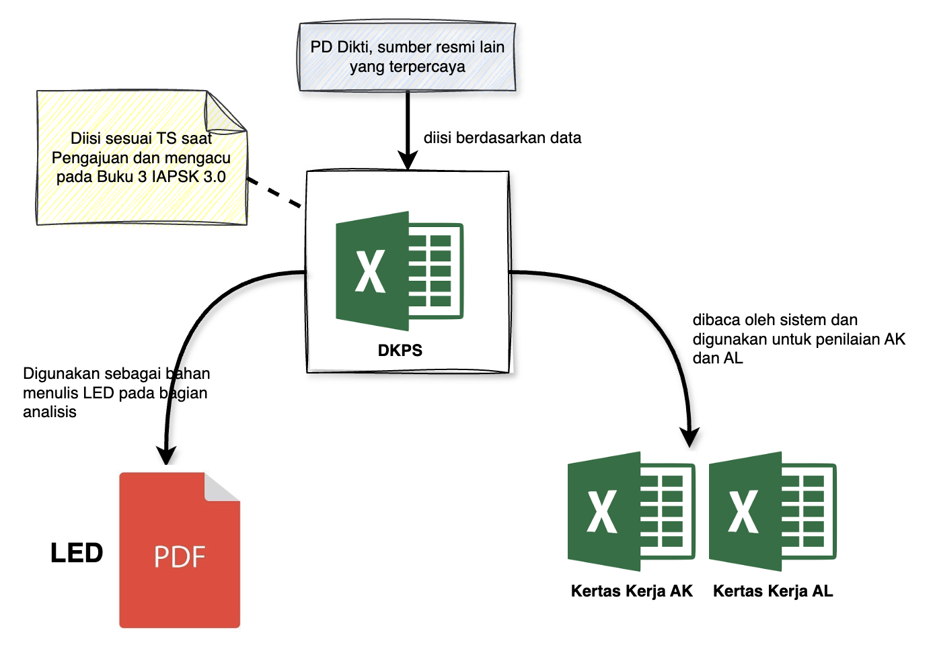
DKPS

Slide 5
DKPS
DKPS digunakan :
Sebagai bahan analisis dan Evaluasi pada elemen kuantitatif di LED
Untuk penilaian AK dan AL
Pengisian DKPS mengacu pada Buku 3 IAPSK 3.0 dan menggunakan template excel yang ditetapkan.
Jumlah tabel pada setiap jenis ajuan akreditasi dan jenjang PS berbeda-beda.
DKPS dibaca dan dihitung oleh aplikasi kemudian masuk ke kertas kerja
AK dan AL
Ketidaksesuaian pengisian DKPS sesuai template menyebabkan data tidak terbaca dengan benar.

Slide 6
TEMPLATE DKPS
Format Excel
Selalu gunakan template terbaru
Selalu gunakan acuan Buku 3 IAPSK 3.0 dalam pengisian agar data yang diisikan sesuai dan terakui.
Tersedia untuk semua jenis ajuan akreditasi dan program
Data yang diisikan harus dalam rentang TS yang ditetapkan saat pengajuan.
Pengisian DKPS harus mengikuti template terbaru agar data yang diisikan terbaca dengan benar.

Slide 7
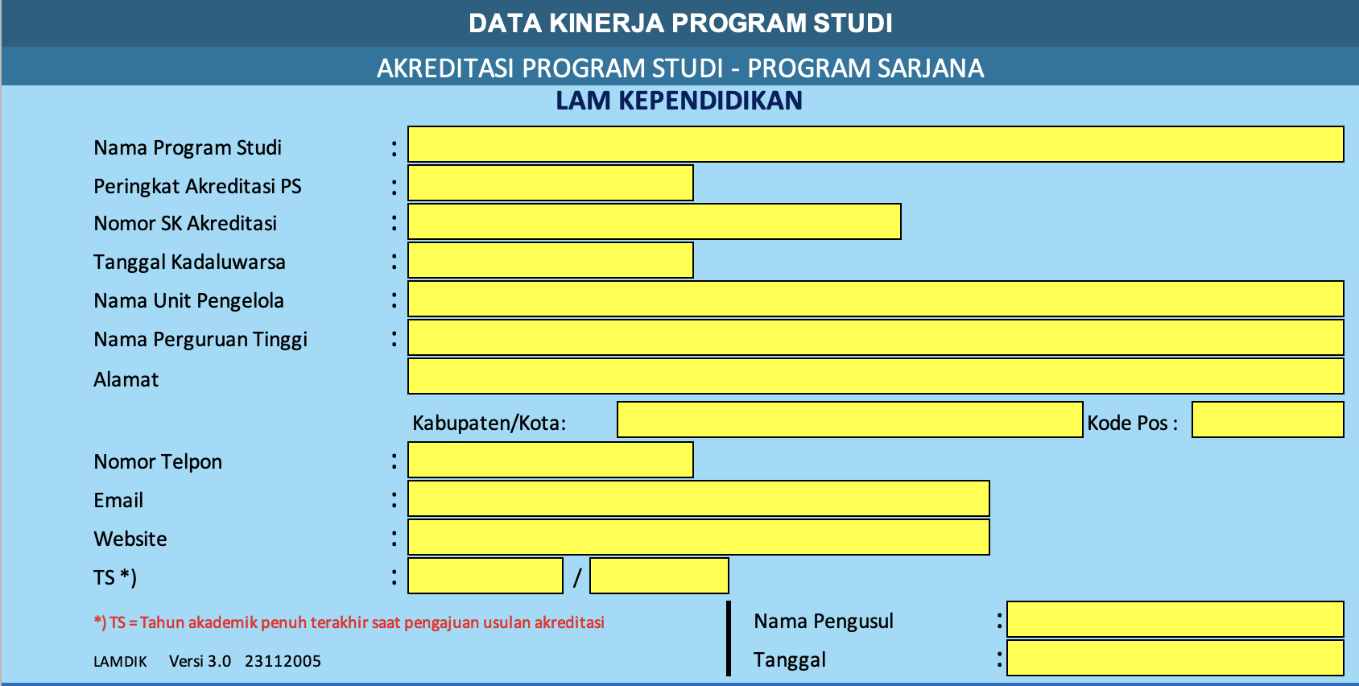
Template DKPS

Slide 8
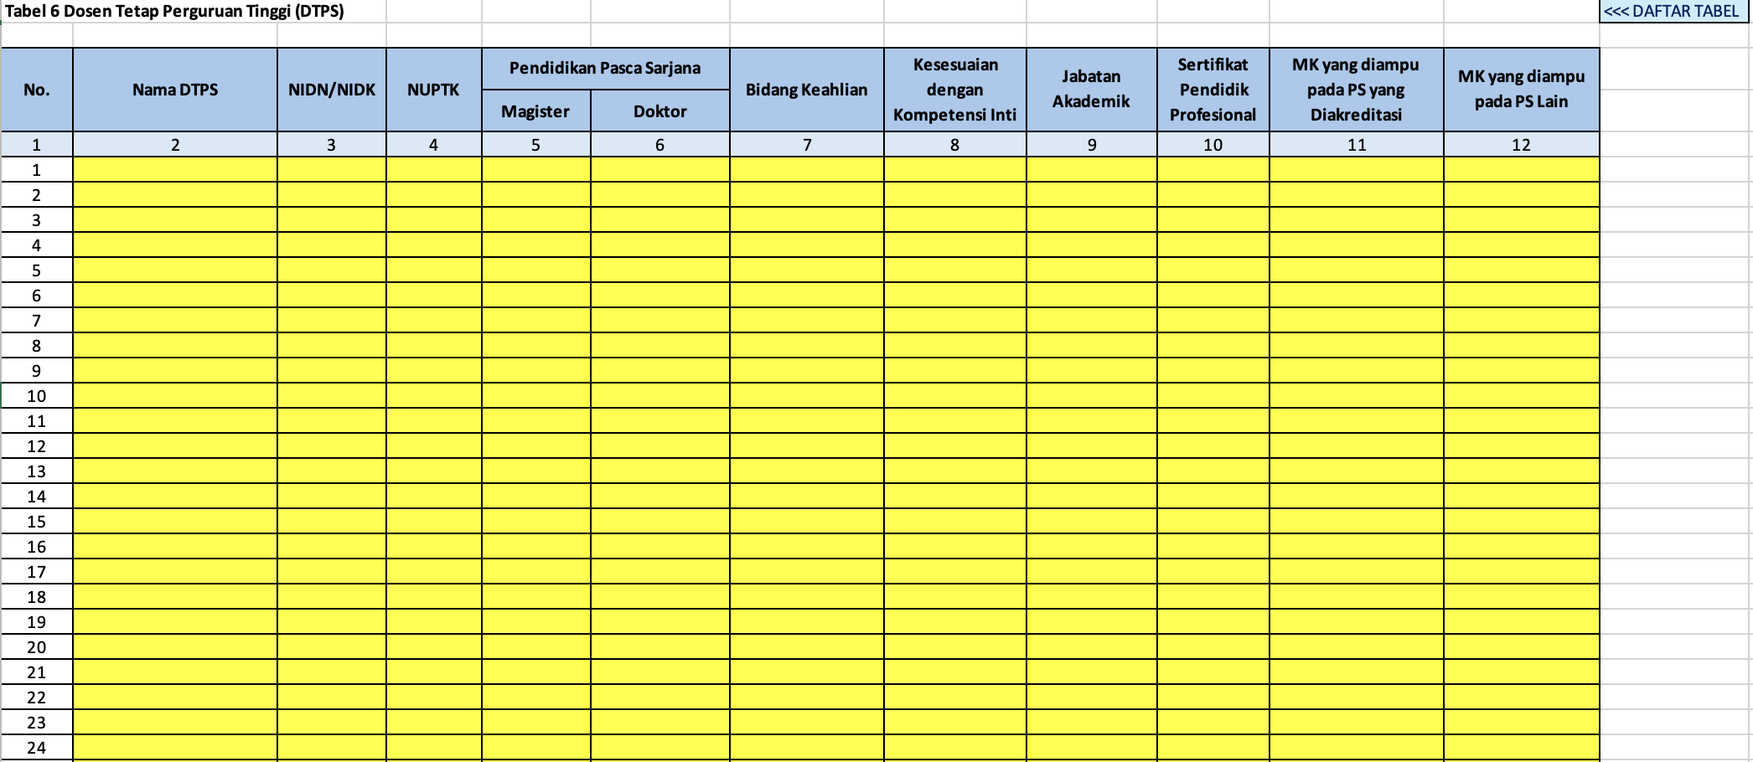
Template DKPS

Slide 9
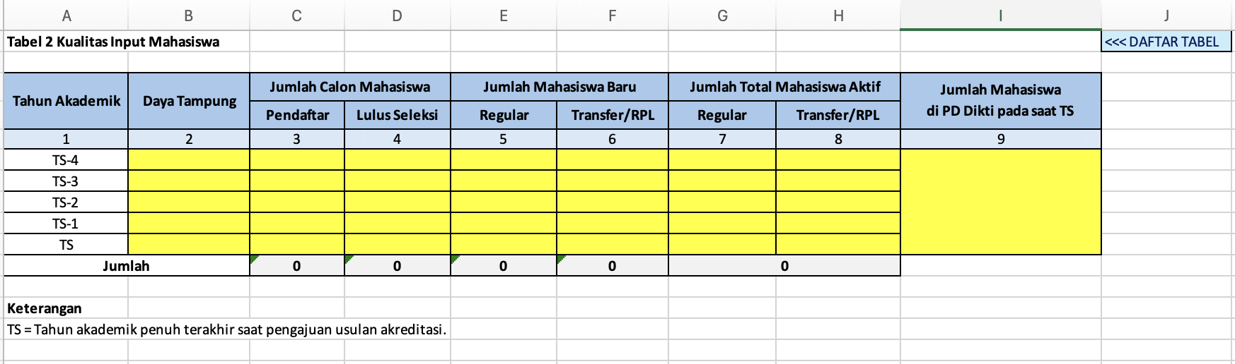
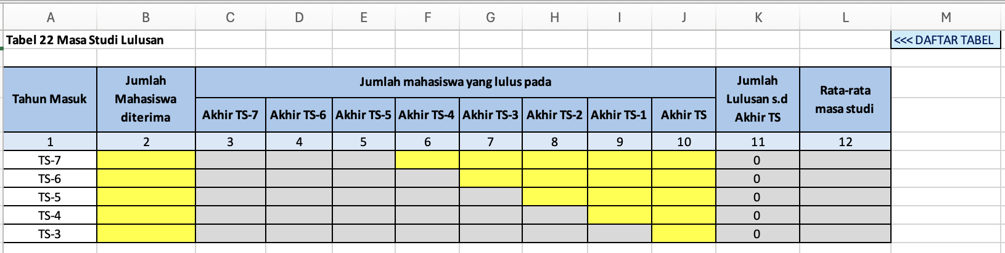
Template DKPS

Slide 10
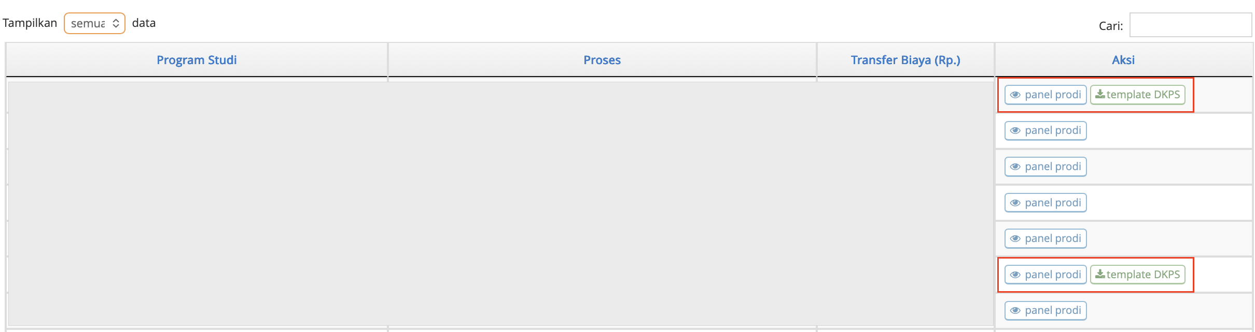
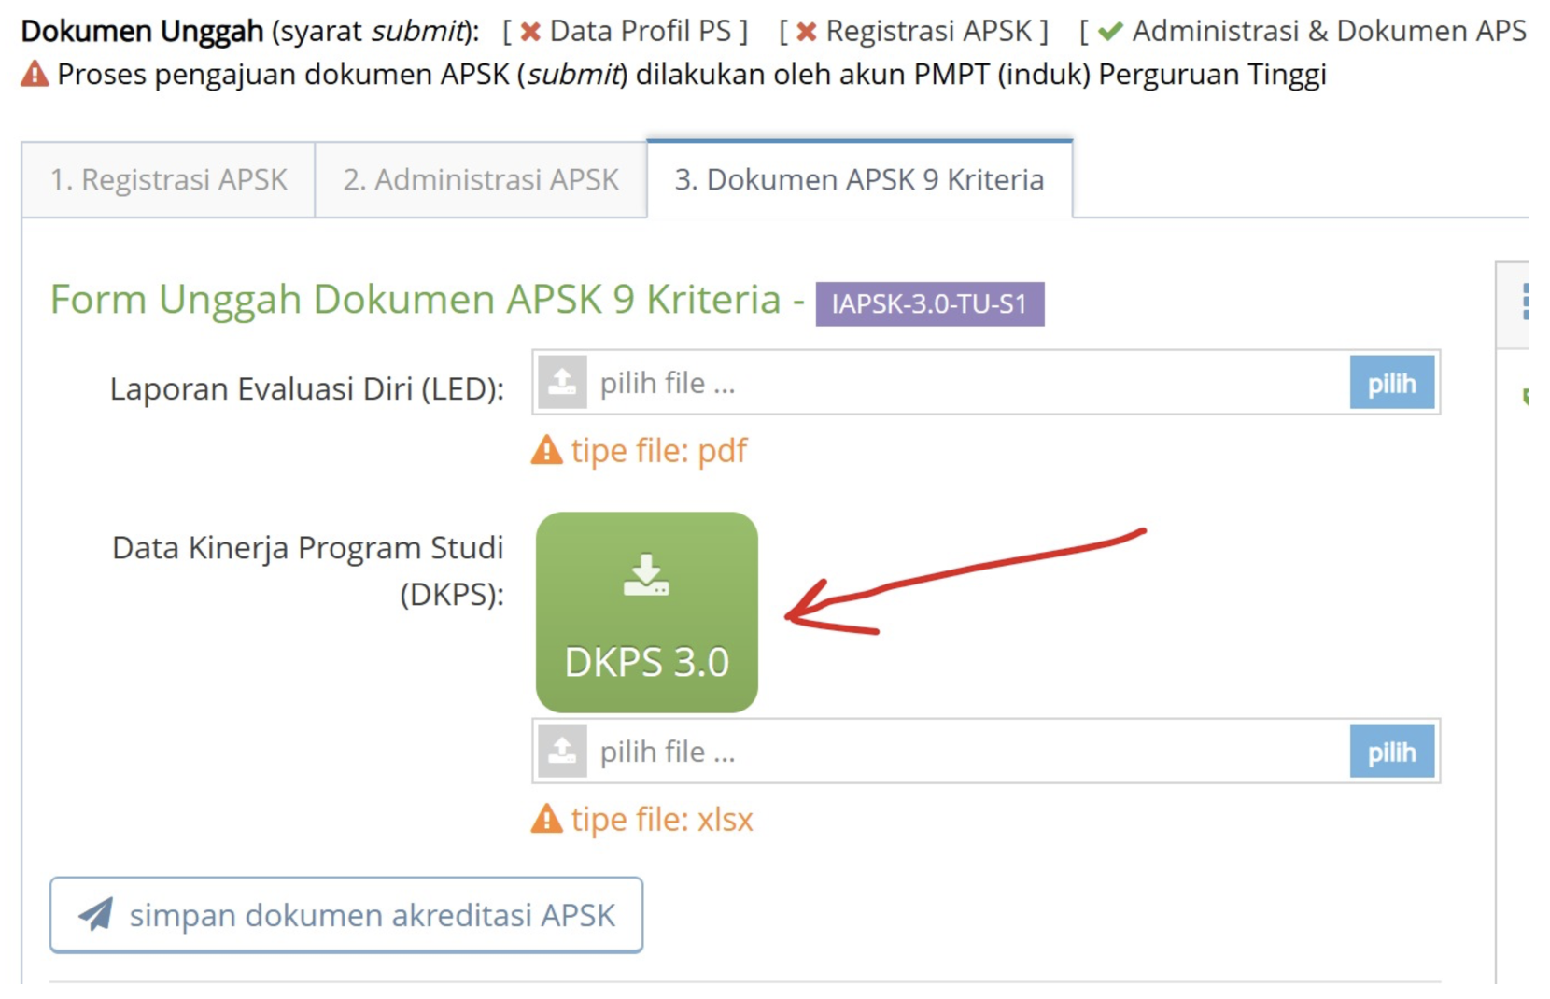
Unduh Template DKPS
Template DKPS diunduh melalui SIMALAMDIK, login dengan akun PS atau PT
Akun PT
Akun PS

Slide 11
PENGISIAN DKPS
Isikan data sesuai TS yang ditetapkan saat pengajuan
Isikan data sesuai template DKPS, Jangan melakukan merger dan hapus baris atau kolom, isikan data pada setiap baris
Biarkan kosong atau 0 untuk baris atau cell yang tidak ada datanya
Cell yang diisi hanya yang berwarna kuning
Untuk menambah baris, lakukan dengan copy paste dari baris yang telah sesuai dengan template
Ada beberapa sheet yang tidak dikunci untuk akomodasi jumlah data yang lebih dari 200.
Jika PS belum meluluskan dan tracer study, maka tabel yang berkaitan lulusan dan tracer study biarkan saja, tidak perlu diisi.

Slide 12





TAHUN PENUH TERAKHIR (TS)
INTRODUCTION
TS = Tahun akademik penuh terakhir (Gasal-Genap) saat pengajuan usulan akreditasi.
TS akademik berakhir pada 31 Agustus
TS Fiskal berakhir pada 31 Desember
TS-1 = satu tahun ke belakang dari TS, TS-2 = dua tahun ke belakang dari TS.
Isian DKPS harus berada dalam TS yang ditetapkan saat pengajuan akreditasi.
01
02
03
04
05

Slide 13
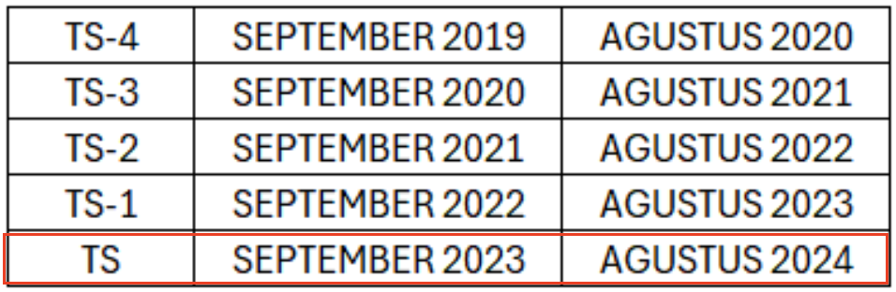
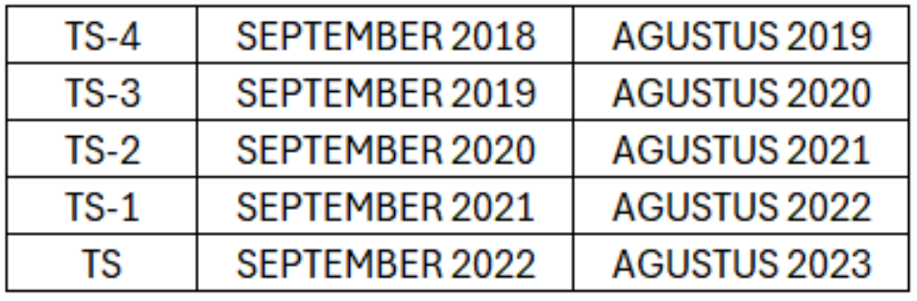
Tahun Penuh Terakhir (TS)
PS Melakukan ajuan akreditasi pada tanggal 15 September 2024, maka TS yang digunakan adalah 2023/2024.
PS Melakukan ajuan akreditasi pada tanggal 5 Juli 2024, maka TS yang digunakan adalah 2022/2023.

Slide 14
RENTANG WAKTU DATA
1
2
DALAM 3 TAHUN TERAKHIR
PADA SAAT TS
Dosen Tetap, kurikulum, sarana prasarana, kepuasan mahasiswa, beban kerja DTPS, data Tendik.
Sebagian besar data yang diisikan dalam 3 tahun terakhir
3
DALAM 3 TAHUN TERAKHIR MULAI TS-4 SAMPAI TS-2
4
DALAM 5 TAHUN TERAKHIR
pelaksanaan tracer study), daya saing lulusan, Waktu tunggu mendapatkan pekerjaan pertama, Relevansi pekerjaan, waktu tunggu mendapatkan pekerjaan.
data mahasiswa, karya inovatif/publikasi mahasiswa, prestasi akademik dan non-akademik.

Slide 15
PANDUAN PENGISIAN DKPS
Acuan
Informasi terkait DKPS
Perintah atau deskripsi pengisian
Nomor dan judul tabel
Format tabel
Keterangan dan acuan pengisian data
Buku 3 IAPSK 3.0

Slide 16
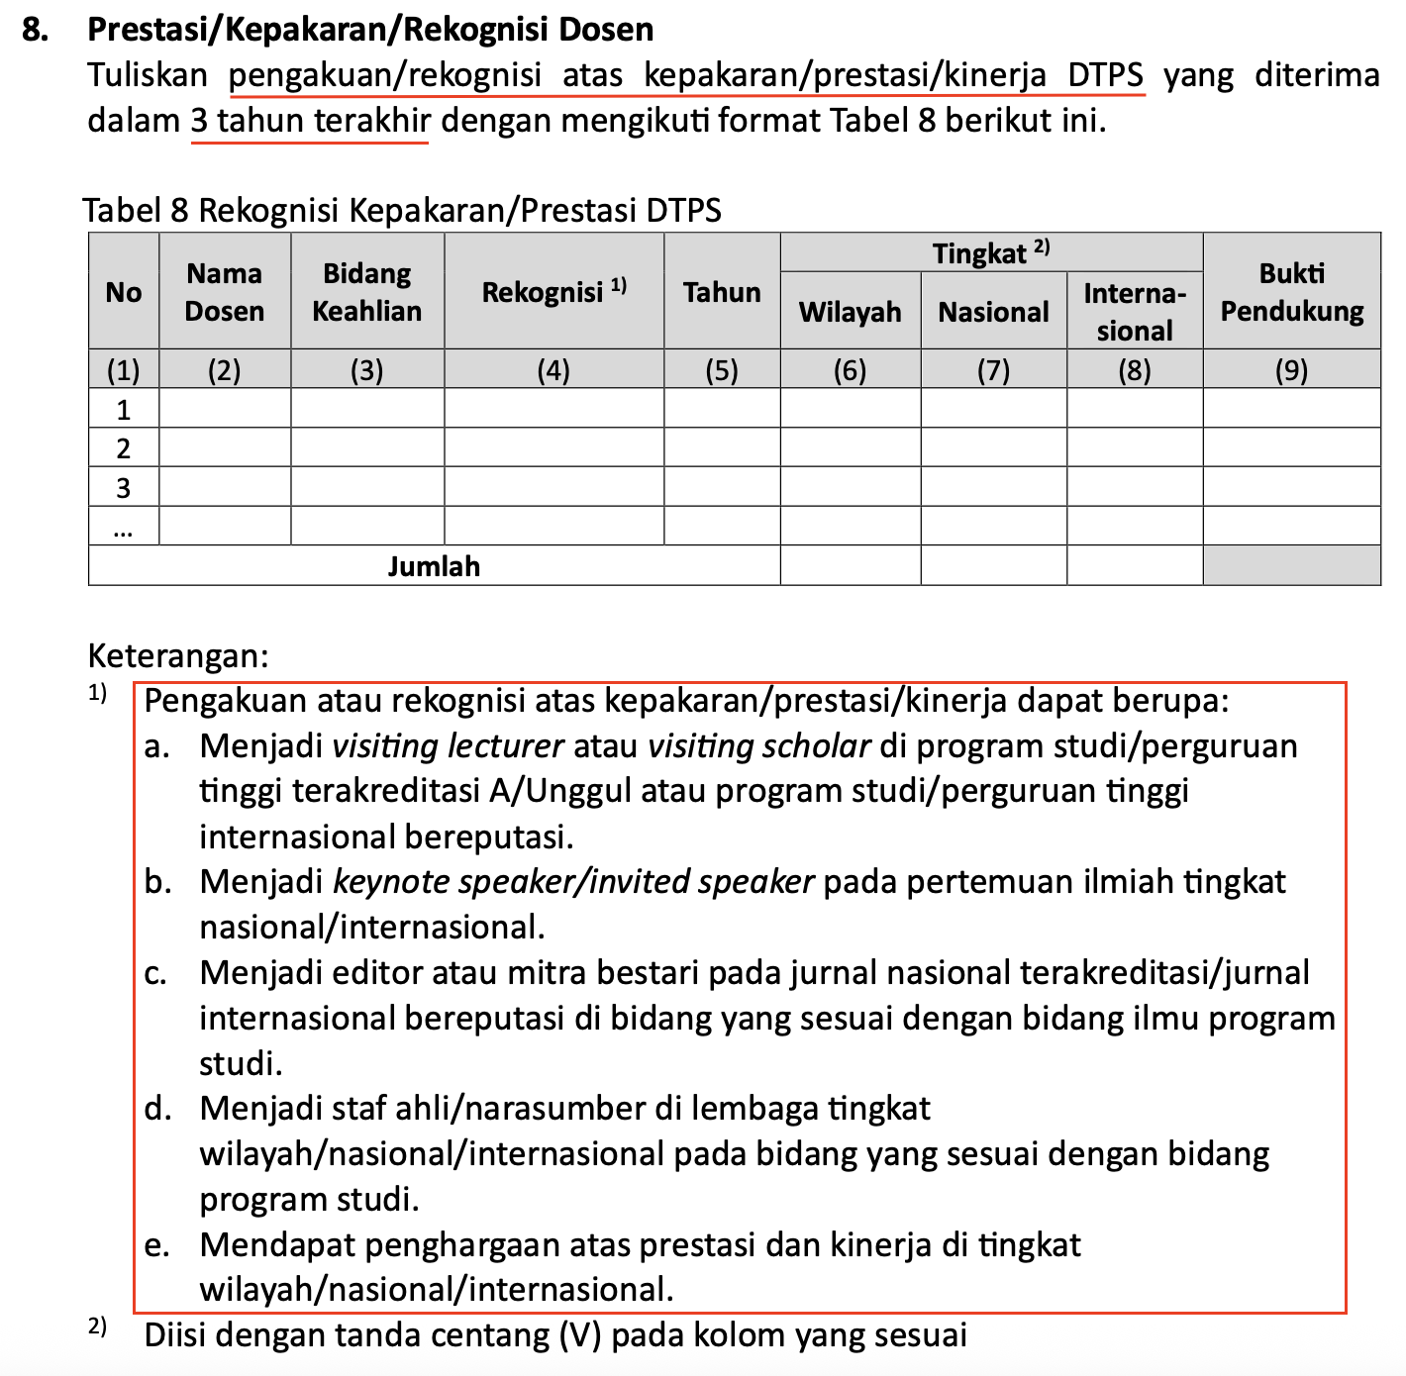
Deskripsi
Format Tabel
Keterangan dan Acuan Pengisian

Slide 17
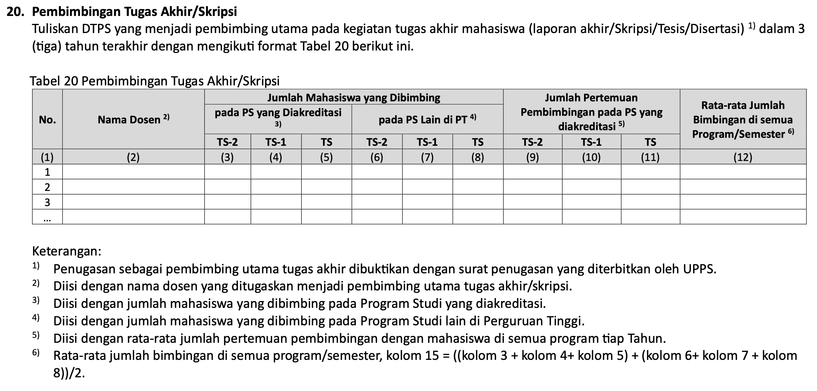

Slide 18
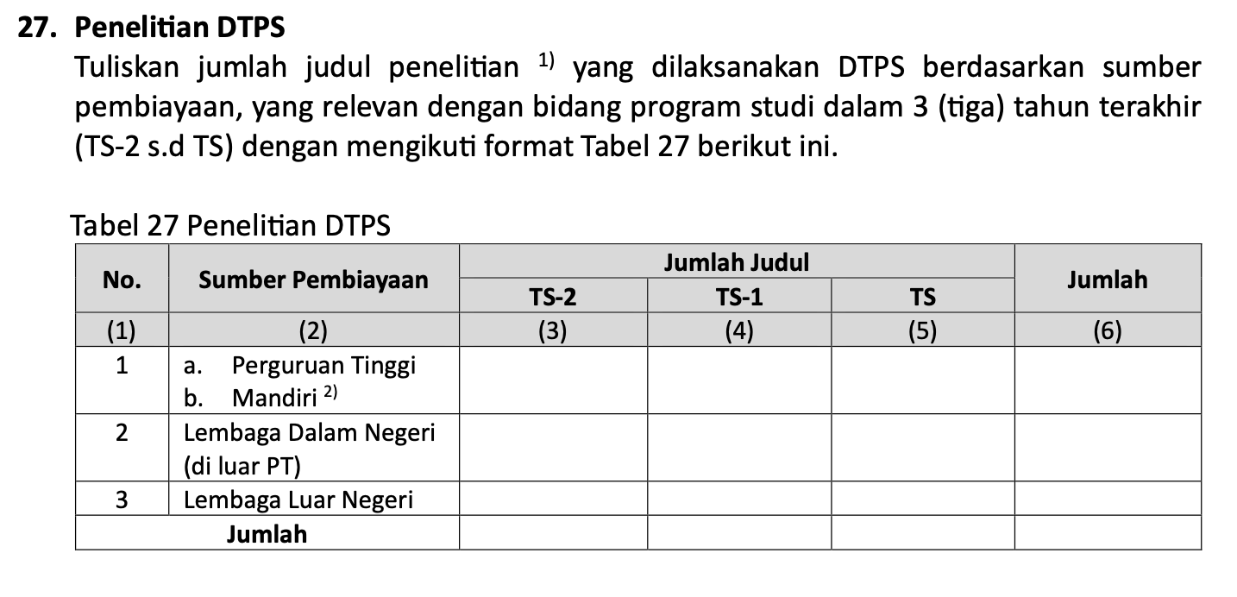

Slide 19
FITUR DKPS DI SIMALAMDIK
VALIDASI MANDIRI DKPS
PS dapat melakukan validasi mandiri kesesuaian isian DKPS sesuai ketentuan yang telah ditetapkan.
UNDUH KETERBACAAN DKPS
PS dapat unduh file excel hasil pembacaan DKPS untuk memastikan data isian telah terbaca dengan baik atau tidak.
PS DAPAT MEMPERBAIKI ISIAN DKPS AGAR SESUAI KETENTUAN DAN TERBACA DENGAN BAIK

Slide 20




TERIMA KASIH
@lamkependidikan
lamdik.or.id
LAMDIK Official

